Slide 1

Query Driven-Graph Neural Networks for Community Search: From Non-Attributed, Attributed, to Interactive Attributed
VLDB-2022
Notes:
VLDB和Arxiv是一批人做的，香港中文大学

Slide 2
提纲
？
一、查询驱动
？
二、社区搜索
？
三、查询驱动的社区搜索
Notes:
思想，框架，风格重要！多讲故事和背景

Slide 3
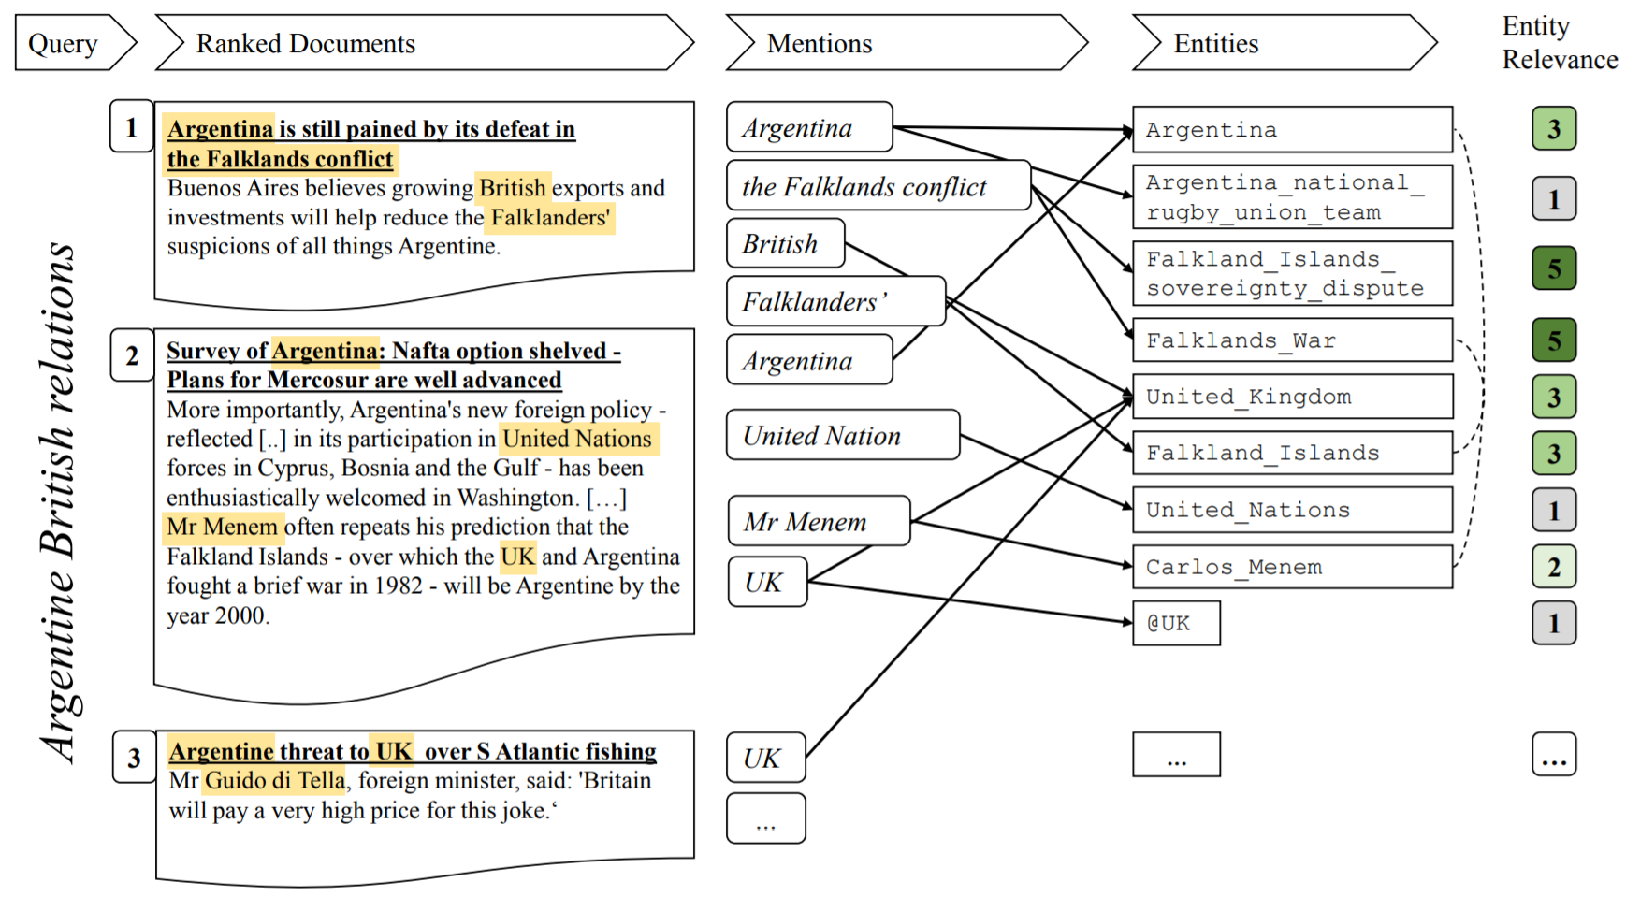
查询驱动应用 – 实体排序（输入输出）
Entity Ranking
实体排序
Keyword Query
Ranked Entity List
福克兰群岛主权争端
福克兰战争
Query keyword:
阿根廷和
英国的关系
目标：得到和query最相关的entity列表
[1] Ranking entities for web queries through text and knowledge. 2015 CIKM.
Notes:
Ranking Entities for Web Queries Through Text and Knowledge
https://d-nb.info/1193192129/34

Slide 4
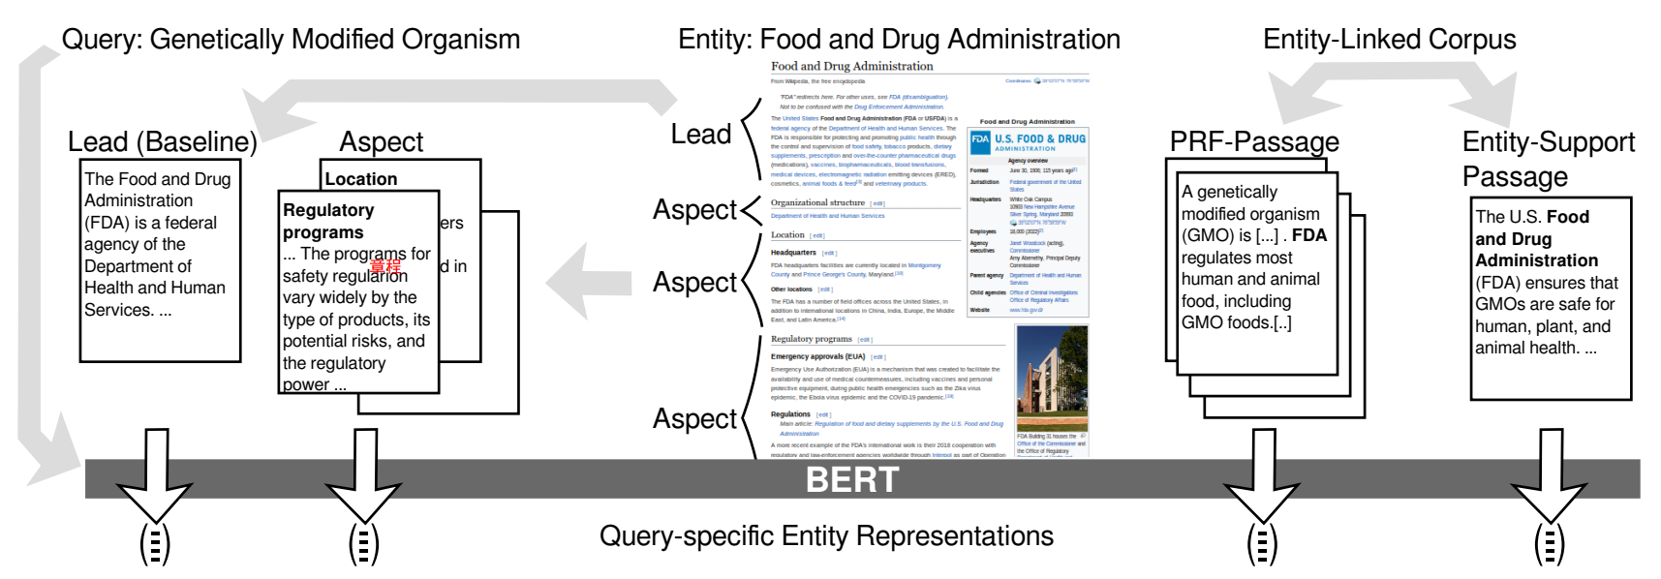
查询驱动应用 – 实体排序（过程）
联系
Input Query: 转基因生物
Candidate Entity：食药监管局
寻找Query和Entity的联系
（描述FDA如何监管转基因生物）
Output：
embedding
传统做法：将Query和Entity的BERT embedding相似度直接作为打分（没有考虑联系）
Query-driven做法：Entity的静态知识 + Query和Entity的联系 = Query-specific的embedding
[1] BERT-ER: Query-specific BERT Entity Representations for Entity Ranking. 2022 SIGIR.

Slide 5
客观存在，与观测者无关！
不同的人看到不同的风景！
总结查询两种风格
Static Style
Query-driven Style
Candidate
Node
Candidate
Node
1
1
Query
Node
Query
Node
’s Static
Embedding
’s Dynamic
1
1
Query-dependent
Query-specific
Embedding
生成全局的、唯一的embedding
embedding和query无关
对不同query，同一candidate的embedding应该不同
Embedding和query更相关，对下游任务效果更好
Notes:
蛋白质网络：Cluster analysis of networks generated through homology: Automatic identification of important protein communities involved in cancer metastasis
球队比赛：https://blog.csdn.net/oldmao_2001/article/details/120607166

Slide 6
提纲
联系
一、查询驱动
二、社区搜索
三、查询驱动的社区搜索

Slide 7
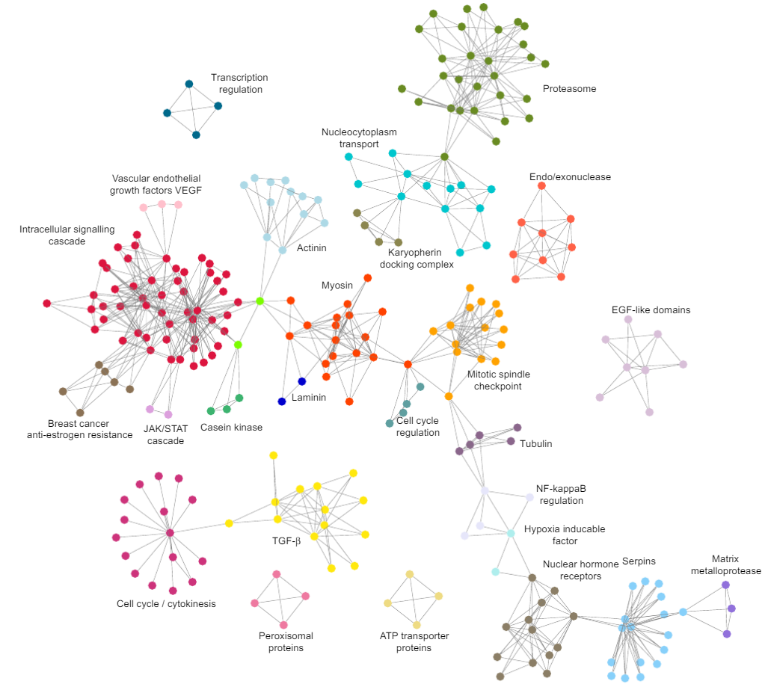
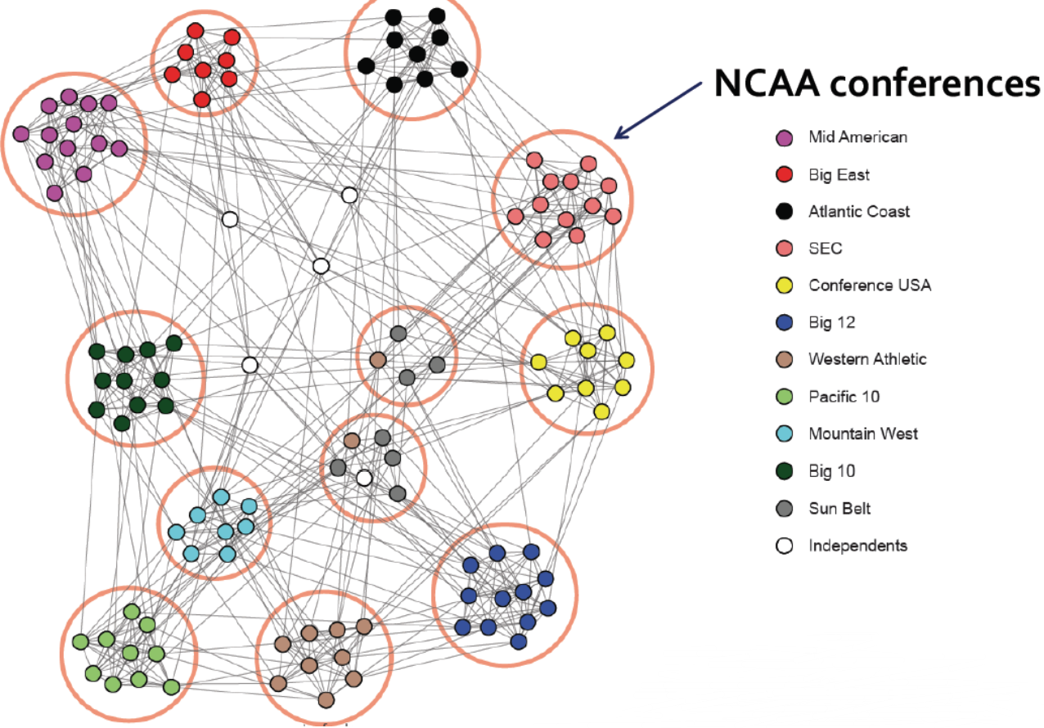
社区定义
Cohesive
Subgraph
Densely intra-connected 社区内部联系紧密
Loosely inter-connected 社区之间联系松散
蛋白质网络
足球比赛图
[1] Cluster analysis of networks generated through homology: automatic identification of important protein communities involved in cancer metastasis.
[2] Community detection in complex networks via clique conductance.
Notes:
蛋白质网络：Cluster analysis of networks generated through homology: Automatic identification of important protein communities involved in cancer metastasis
球队比赛：https://blog.csdn.net/oldmao_2001/article/details/120607166

Slide 8
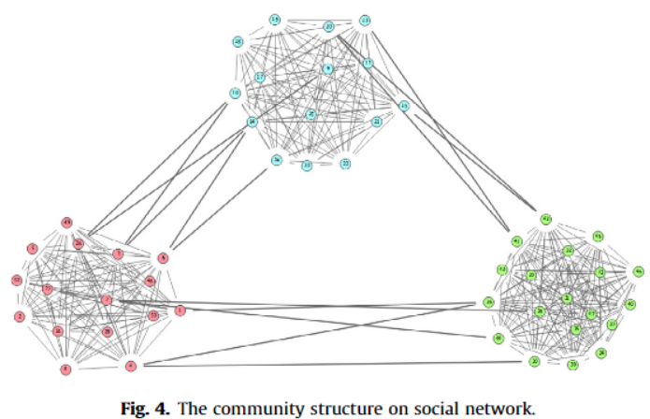
任务 – 社区搜索
Community
Search
给定Query节点
Query所在子图
Query
Node
Returned Community
返回稠密子图
[1] A review on community structures detection in time evolving social networks.
Notes:
社交网络：A review on community structures detection in time evolving social networks
球队比赛：https://blog.csdn.net/oldmao_2001/article/details/120607166

Slide 9
社区搜索 – 两种方法
传统算法
机器学习
重点

Slide 10
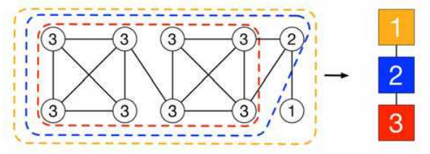
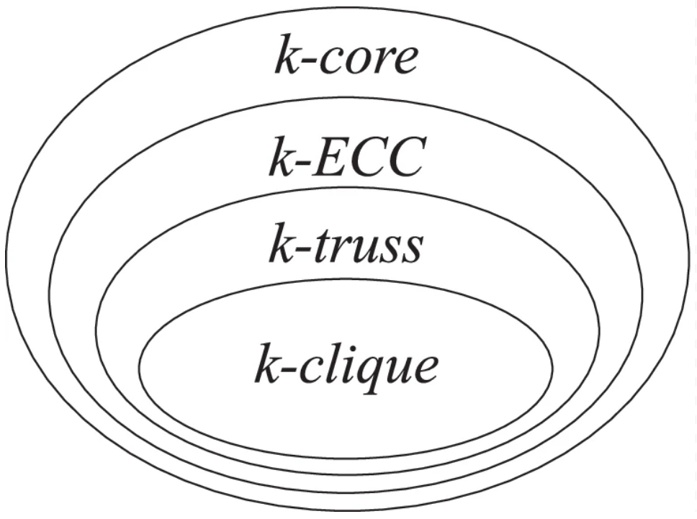
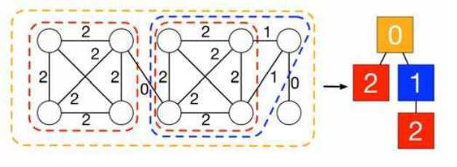
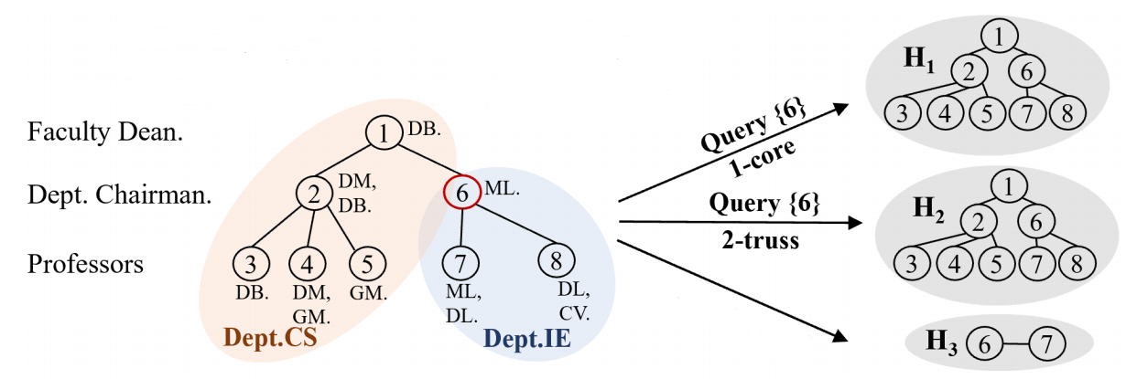

社区搜索 – 传统方法
约束严格程度
K-core
K-truss
问题
传统方法基于预定义的子图模式，对社区有严格的拓扑约束
实际的图不能严格符合这些模式，不是太紧就是太松
全图
全图
1-clique
空
[1] Characterizing and Utilizing the Interplay Between Core and Truss Decompositions.
[2] Query Driven-Graph Neural Networks for Community Search: From Non-Attributed, Attributed, to Interactive Attributed. 2022 VLDB.

Slide 11
社区搜索 – 机器学习方法
Naïve
Approach
原理：连接越紧密的节点，经过传播后特征变得越相似，越有可能在一个社区
优点：不受预定义模式的约束
缺点：静态embedding，和query无关【引入查询驱动！】
相似
特征提取
Initial
Attributes
Query Node
1
Query Result
Node | Embedding Similarity | Result
① | 1 | 1
② | 0.9 | 1
③ | 0.8 | 1
④ | 0.5 | 0
⑤ | 0.3 | 0
⑥ | 0.3 | 0
⑦ | 0.2 | 0
1
1
2
3
2
3
4
5
4
5
6
7
6
7
Nodes
GNN传播特征
二分类问题

Slide 12
提纲
联系
一、查询驱动
相似
二、社区搜索
三、查询驱动的社区搜索

Slide 13
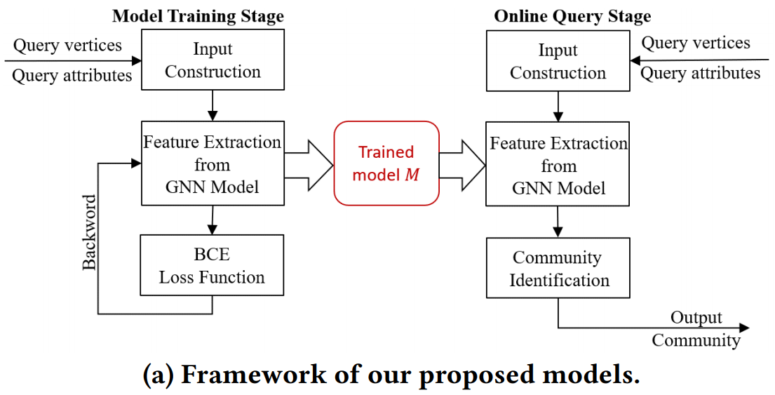


查询驱动的社区搜索 – 框架概述
传统的做法：预训练好一套静态embedding，用于所有query任务
传统的缺点：无法获得和query相关的特征，准确性差；不能应对图中新到来的节点，灵活性差。
Query-driven做法
训练
查询
怎么提取特征？
如何体现query-driven？
对一条query训练数据，其他节点动态生成query-dependent的embedding
根据节点动态embedding导出社区查询结果 （其他节点和query位于一个社区的可能性）
训练目标：学习如何根据query动态生成embedding，用于社区搜索下游任务

Slide 14
查询驱动的社区搜索 – 特征提取
思想：不同Query Node看待同一Candidate，生成的embedding不同
做法：使全局静态信息被Query Encoder影响，体现Query-dependent
捕捉Query和其他node的拓扑联系
Query
Node
Query Vector
[1, 0, 0, 0, 0, 0, 0, 0]
1
GNN
GNN
1
0.5
1
1
1
0
0.25
1
0.25
2
3
2
3
0
2
3
2
3
0
0
0
4
5
4
5
4
5
0
4
5
6
7
6
7
0
6
7
0
0
6
7
0
Initial Feature
After GNN
Query Encoder
Final Feature
Query-dependent
Embedding
Static Embedding

Slide 15
查询驱动的社区搜索 – 简化版流程
双线
Global
Query Encoder
Initial: Node Features
Initial: Query Vector
（N * d矩阵）
（拓扑信息，如[0, 0, 0, 0, 0, 1, 0, 0]）
N * d矩阵
GNN
GNN
Fusion
GNN
GNN
Query-independent knowledge
Static、global
Query-dependent information
Dynamic、query-specific

Slide 16
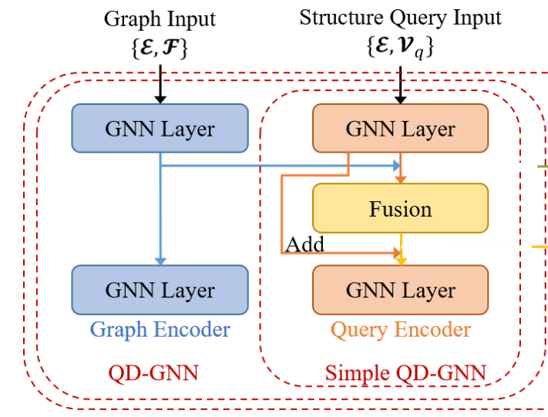
2022 VLDB - Query Encoder
Global MP
Query Encoder
体现query和candidate
的拓扑联系
本质上是静态特征 + query的局部拓扑结构融合（加和，拼接等）

Slide 17
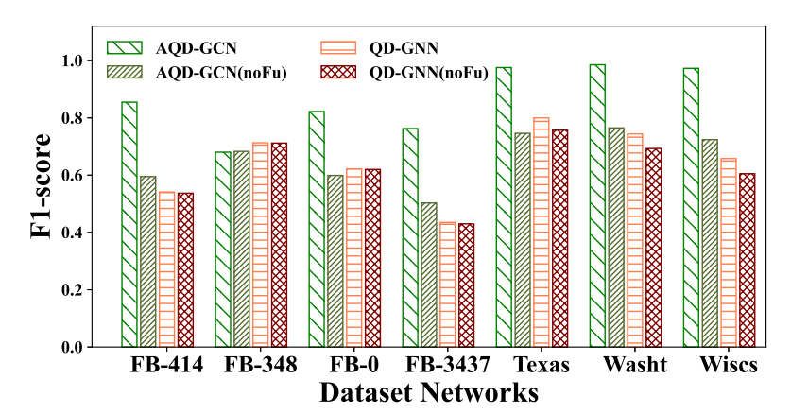
2022 VLDB 消融实验
分两类任务
证明Query-driven有效
Attributed CS
CS
Notes:
直观的

Slide 18
思考
有效性
联系找得有些强行（可能是因为目前基于graph的query-driven工作还不多）
Query-driven风格只会影响query的K跳（一般为两跳）邻居embedding， 所以最后获得的embedding看上去与传统做法几乎相同，如何解释？
效率
传统做法训练：仅一轮FP + BP，可以适用于所有训练样本
Query-driven训练：一条query需要一轮FP + BP，效率是传统的千分之一
改进：模型输入增加一维，支持批处理query（但由于显存限制，一批最多3条）

Slide 19
提纲
联系
一、查询驱动
相似
二、社区搜索
双线
三、查询驱动的社区搜索

Slide 20
相关文章
Query Driven-Graph Neural Networks for Community Search:
From Non-Attributed, Attributed, to Interactive Attributed
Attributed
CS
VLDB (2022 Feb)
Multiplex
CIKM(2022 Oct)
CS-MLGCN : Multiplex Graph Convolutional Networks for Community Search in Multiplex Networks
Small Data
2022 Arxiv
Community Search: Learn from Small Data

Slide 21
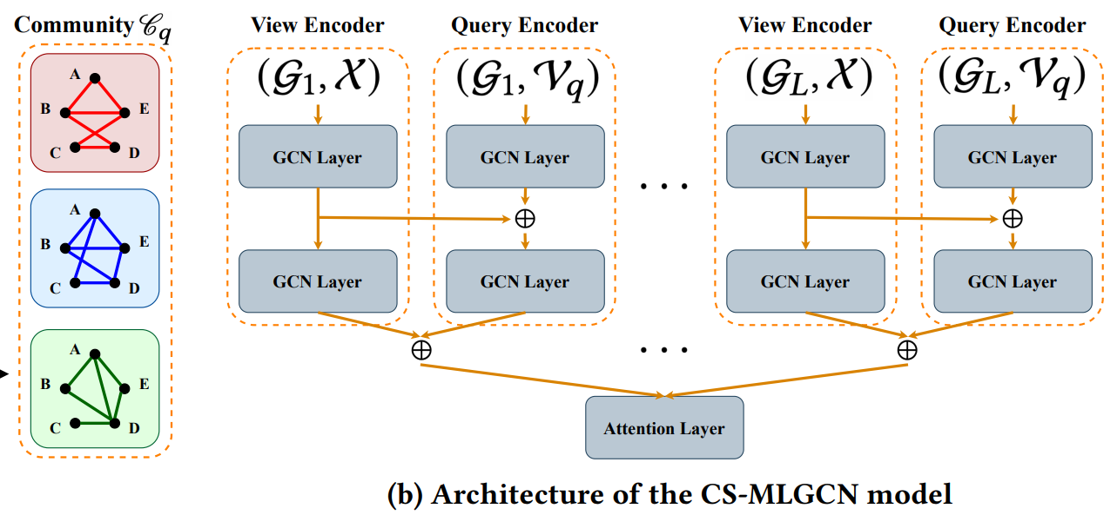
2022 CIKM（1）- Query Encoder
Multiplex的每个子图（view），每一个view都这样处理

Slide 22
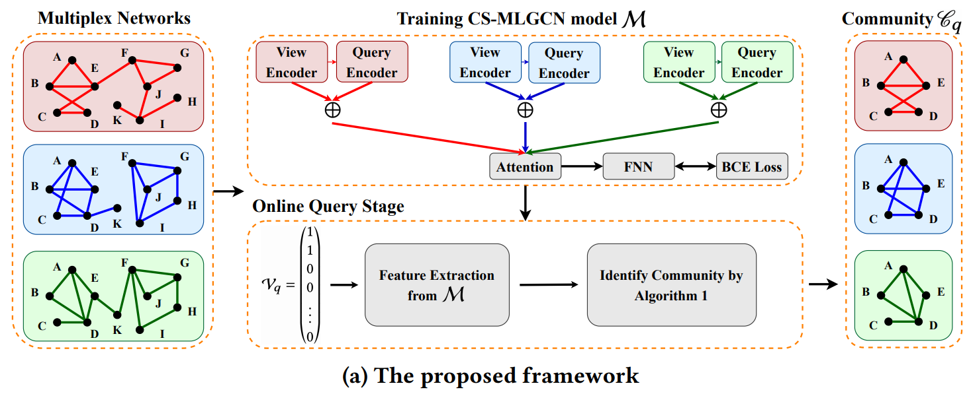
2022 CIKM（2）- 流程
训练
查询

Slide 23
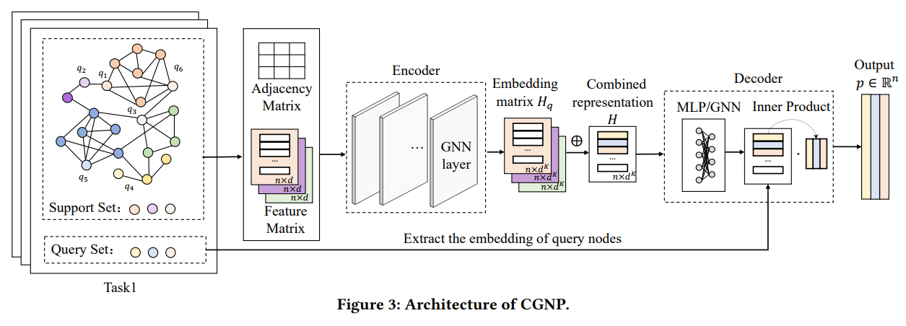
2022 Arxiv

Slide 25
思考
我们任务是CS吗？
CS要求结构紧密，ACS要求结构紧密的同时属性相近
而我们是异构图，把属性建模成了实体
结构紧密，就代表了属性相近！

